Slide 1
Лекция 7 Проектирование архитектуры ИС
PhD, кафедра информационные системы
Карюкин В.И.

Slide 2
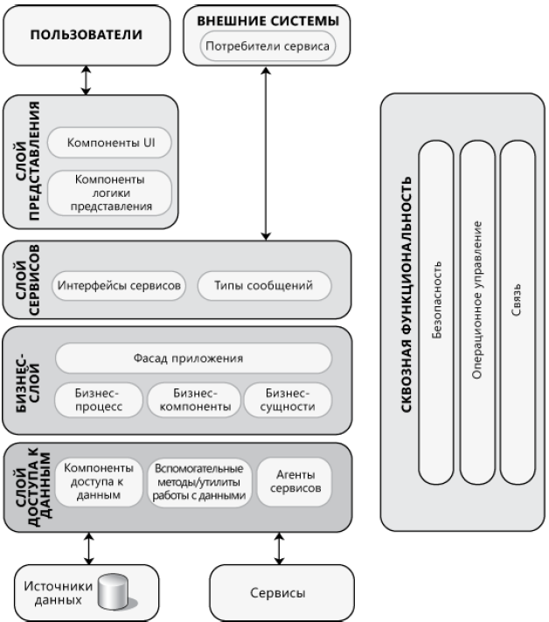
Назначение архитектуры
организация компонентов с целью обеспечения определенной функциональности

Slide 3
Основные принципы проектирования
Разделение функций
Принцип единственности ответственности
Принцип минимального знания
Не повторяйтесь
Минимизируйте проектирование наперед
Notes:
Основные принципы проектирования
Приступая к работе над архитектурой приложения, необходимо помнить об основных принципах проектирования. Это поможет создать архитектуру, которая будет следовать проверенным подходам, обеспечит минимизацию затрат, простоту обслуживания, удобство использования и расширяемость. Рассмотрим основные принципы:
• Разделение функций. Разделите приложение на отдельные компоненты с, по возможности, минимальным перекрытием функциональности. Важным фактором является предельное уменьшение количества точек соприкосновения, что обеспечит высокую связность (high cohesion) и слабую связанность (low coupling). Неверное разграничение функциональности может привести к высокой связанности и сложностям взаимодействия, даже несмотря на слабое перекрытие функциональности отдельных компонентов.
• Принцип единственности ответственности. Каждый отдельно взятый компонент или модуль должен отвечать только за одно конкретное свойство/функцию или совокупность связанных функций.
• Принцип минимального знания (также известный как Закон Деметера (Law of Demeter, LoD)). Компоненту или объекту не должны быть известны внутренние детали других компонентов или объектов.
• Не повторяйтесь (Don’t repeat yourself, DRY). Намерение должно быть обозначено только один раз. В применении к проектированию приложения это означает, что определенная функциональность должна быть реализована только в одном компоненте и не должна дублироваться ни в одном другом компоненте.
• Минимизируйте проектирование наперед. Проектируйте только то, что необходимо. В некоторых случаях, когда стоимость разработки или издержки в случае неудачного дизайна очень высоки, может потребоваться полное предварительное проектирование и тестирование. В других случаях, особенно при гибкой разработке, можно избежать масштабного проектирования наперед (big design upfront, BDUF). Если требования к приложению четко не определены, или существует вероятность изменения дизайна со временем, старайтесь не тратить много сил на проектирование раньше времени. Этот принцип называют YAGNI («You ain’t gonna need it»1).

Slide 4
Основные вопросы проектирования
Определение типа приложения
Выбор стратегии развертывания
Выбор соответствующих технологий
Выбор показателей качества
Решение о путях реализации сквозной функциональности

Slide 5
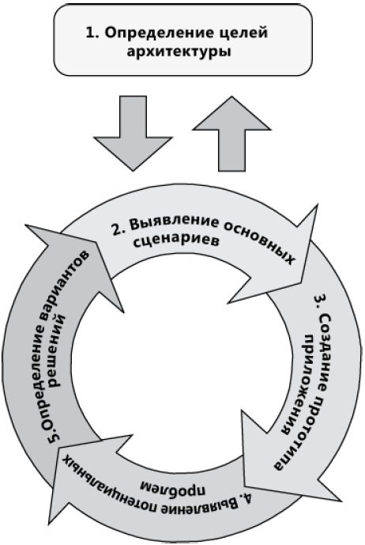
Процесс проектирования архитектуры
Определение целей архитектуры
Выявление основных сценариев
Создания прототипа
Выявление потенциальных проблем
Определение вариантов решения
Notes:
Исходные данные, выходные данные и этапы проектирования
Исходные данные проектирования помогают формализовать требования и ограничения, которые должна реализовать создаваемая архитектура. Обычно исходными данными являются варианты использования и сценарии поведения пользователя, функциональные требования, нефункциональные требования (включая параметры качества, такие как производительность, безопасность, надежность и другие), технологические требования, целевая среда развертывания и другие ограничения.
В ходе процесса разработки создается список значимых с точки зрения архитектуры вариантов использования, аспектов архитектуры, требующих специального внимания, и возможных архитектурных решений, которые удовлетворяют требованиям и ограничениям, выявленным в процессе проектирования. Общей техникой постепенной доработки дизайна до тех пор, пока он не будет удовлетворять всем требованиям и ограничениям, является итеративная методика, включающая пять основных этапов, как показано на рис. 1.
Этими этапами, которые более подробно рассматриваются в следующих разделах, являются:
1. Определение целей архитектуры. Наличие четких целей поможет сосредоточиться на архитектуре и правильном выборе проблем для решения. Точно обозначенные цели помогают определить границы каждой фазы: момент, когда завершена текущая фаза и все готово для перехода к следующей.
2. Основные сценарии. Используйте основные сценарии, чтобы сосредоточиться на том, что имеет первостепенное значение, и проверяйте возможные варианты архитектур на соответствие этим сценариям.
3. Общее представление приложения. Определите тип приложения, архитектуру развертывания, архитектурные стили и технологии, чтобы обеспечить соответствие вашего дизайна реальным условиям, в которых будет функционировать создаваемое приложение.
4. Потенциальные проблемы. Выявите основные проблемные области на основании параметров качества и потребности в сквозной функциональности. Это области, в которых чаще всего делаются ошибки при проектировании приложения.
5. Варианты решений. В каждой итерации должен быть создан «пилот» или прототип архитектуры, являющийся развитием и доработкой решения. Прежде чем переходить к следующей итерации, необходимо убедиться в соответствии этого прототипа основным сценариям, проблемам и ограничениям развертывания.

Slide 6
Определение целей архитектуры
задачи и ограничения, очерчивающие архитектуру и процесс проектирования, определяющие объем работ и помогающие понять, когда пора остановиться
Начальное определение задач архитектуры
Определение потребителей архитектуры
Определение ограничений
Notes:
Цели архитектуры – это задачи и ограничения, очерчивающие архитектуру и процесс проектирования, определяющие объем работ и помогающие понять, когда пора остановиться. Рассмотрим ключевые моменты в определении целей архитектуры:
• Начальное определение задач архитектуры. От этих задач будет зависеть время, затрачиваемое на каждую фазу проектирования архитектуры. Необходимо решить, что вы делаете: создаете прототип, проводите тестирование возможных вариантов реализации или выполняете длительный процесс разработки архитектуры для нового приложения.
• Определение потребителей архитектуры. Определите, будет ли разрабатываемая конструкция использоваться другими архитекторами, либо она предназначается для разработчиков и тестировщиков, ИТ-специалистов и руководителей. Учтите нужды и подготовленность целевой аудитории, чтобы сделать разрабатываемую конструкцию максимально удобной для них.
• Определение ограничений. Изучите все опции и ограничения применяемой технологии, ограничения использования и развертывания. Полностью разберитесь со всеми ограничениями в начале работы, чтобы не тратить время или не сталкиваться с сюрпризами в процессе разработки приложения.

Slide 7
Ключевые сценарии
Вариант использования
описание ряда взаимодействий между системой и одним или более действующими лицами
Бизнес-критический
Имеющий большое влияние
Notes:
В контексте архитектуры и дизайна вариант использования (use case) – это описание ряда взаимодействий между системой и одним или более действующими лицами (либо пользователем, либо другой системой). Сценарий – это более широкое и всеобъемлющее описание взаимодействия пользователя с системой, чем ветвь варианта использования. Основной целью при продумывании архитектуры системы должно быть выявление нескольких ключевых сценариев, что поможет при принятии решения об архитектуре. Задача – найти баланс между целями пользователя, бизнеса и системы.
Важные с точки зрения архитектуры варианты использования оказывают влияние на многие аспекты дизайна. Они играют особо важную роль в обеспечении будущего успеха создаваемого приложения. Эти варианты использования важны для приемки развернутого приложения и должны охватывать достаточно большую часть дизайна, чтобы быть полезными при оценке архитектуры. К важным с точки зрения архитектуры вариантам использования относятся:
• Бизнес-критический (Business Critical). Вариант использования, имеющий высокий уровень использования либо особую важность для пользователей или других заинтересованных сторон, по сравнению с другими функциями, или предполагающий высокий риск.
• Имеющий большое влияние (High Impact). Вариант использования охватывает и функциональность, и параметры качества, либо представляет сквозную функцию, имеющую глобальное влияние на слои и уровни приложения. Примерами могут служить особо уязвимые с точки зрения безопасности операции Create, Read, Update, Delete (CRUD).
После выявления важных с точки зрения архитектуры вариантов использования они могут применяться как средство оценки применимости или неприменимости возможных вариантов архитектуры приложения. Если вариант архитектуры охватывает больше вариантов использования или описывает существующие варианты использования более эффективно, обычно это свидетельствует о том, что данный вариант архитектуры является улучшением базовой архитектуры.
Хороший вариант использования будет совпадать с пользовательским представлением, системным представлением и бизнес-представлением архитектуры. Используйте эти сценарии и варианты использования для тестирования своего дизайна и выявления возможных проблем. При продумывании вариантов использования и сценариев обратите внимание на следующее:
• На ранних этапах разработки дизайна сократите риск путем создания варианта архитектуры, поддерживающего важные с точки зрения архитектуры сквозные сценарии, затрагивающие все слои архитектуры.
• Используя модель архитектуры как руководство, вносите изменения в архитектуру, дизайн и код для реализации сценариев, функциональных требований, технологических требований, параметров качества и ограничений.
• Создайте модель архитектуры на основании известных на данный момент сведений и составьте список вопросов, ответы на которые должны быть даны в последующих сценариях и итерациях.
• Внеся существенные изменения в архитектуру и дизайн, создайте вариант использования, который будет отражать и применять эти изменения.

Slide 8
Ключевые сценарии
наиболее важные сценарии для успеха создаваемого приложения
представляет проблемную область
ссылается на существенный для архитектуры вариант использования
представляет взаимодействие параметров качества с функциональностью
представляет компромисс между параметрами качества
Notes:
Ключевые сценарии – это наиболее важные сценарии для успеха создаваемого приложения. Ключевой сценарий можно определить как любой сценарий, отвечающий одному или более из следующих критериев:
• Он представляет проблемную область – значительную неизвестную область или область значительного риска.
• Он ссылается на существенный для архитектуры вариант использования (описывается в следующем разделе).
• Он представляет взаимодействие параметров качества с функциональностью.
• Он представляет компромисс между параметрами качества.
Например, сценарии аутентификации пользователей могут быть ключевыми сценариями, потому что являются пересечением параметра качества (безопасность) с важной функциональностью (регистрация пользователя в системе). В качестве другого примера можно привести сценарий, основанный на незнакомой или новой технологии.

Slide 9
Общее представление приложения
Определение типа приложения
Определение ограничений развертывания
Определение значащих архитектурных стилей проектирования
Выбор подходящих технологий
Notes:
Создайте общее представление того, как будет выглядеть готовое приложение. Это общее представление позволит сделать архитектуру более осязаемой, свяжет ее с реальными ограничениями и решениями. Создание общего представления приложения включает следующие действия:
1. Определение типа приложения. Прежде всего, определите, приложение какого типа создается. Будет ли это мобильное приложение, насыщенный клиент, насыщенное Интернет-приложение, сервис, Веб-приложение или некоторое сочетание этих типов? Более подробно о типовых архетипах приложений рассказывается в главе 20, «Выбор типа приложения».
2. Определение ограничений развертывания. При проектировании архитектуры приложения необходимо учесть корпоративные политики и процедуры, а также среду, в которой планируется развертывание приложения. Если целевая среда фиксированная или негибкая, конструкция приложения должна отражать существующие в этой среде ограничения. Также в конструкции приложения должны быть учтены нефункциональные требования (Quality-of-Service, QoS), такие как безопасность и надежность. Иногда необходимо поступиться чем-либо в дизайне из-за ограничений в поддерживаемых протоколах или топологии сети. Выявление требований и ограничений, присутствующих между архитектурой приложения и архитектурой среды на ранних этапах проектирования позволяет выбрать соответствующую топологию развертывания и разрешить конфликты между приложением и целевой средой. Более подробно сценарии развертывания рассматриваются в главе 19, «Физические уровни и развертывание».
3. Определение значащих архитектурных стилей проектирования. Определите, какие архитектурные стили будут использоваться при проектировании. Архитектурный стиль – это набор принципов. Он может рассматриваться как обобщенный шаблон, обеспечивающий абстрактную базу для семейства систем. Каждый стиль определяет набор правил, задающих типы компонентов, которые могут использоваться для компоновки системы, типы отношений, применяемых в компоновке, ограничения по способам компоновки и допущения о семантике компоновки. Архитектурный стиль улучшает секционирование и способствует возможности повторного использования дизайна благодаря предоставлению решений часто встречающихся проблем. Типовыми архитектурными стилями являются сервисно-ориентированная архитектура (Service Oriented Architecture, SOA), клиент/сервер, многослойная, шина сообщений и проектирование на основе предметной области. Приложения часто используют сочетание стилей. Более подробно наиболее распространенные в настоящее время архитектурные стили рассматриваются в главе 3, «Архитектурные шаблоны и стили».
4. Выбор подходящих технологий. Наконец, на основании типа приложения и других ограничений выбираем подходящие технологии и определяем, какие технологии будут использоваться в будущей системе. Основными факторами являются тип разрабатываемого приложения, предполагаемая топология развертывания приложения и предпочтительные архитектурные стили. Выбор технологий также зависит от политик организации, ограничений среды, квалификации штата и т.д. В следующем разделе описываются некоторые основные технологии Microsoft для каждого типа приложения.

Slide 10
Подходящие технологии
Мобильные приложения
Насыщенные клиентские приложения
Насыщенные клиентские Интернет-приложения
Web-приложения
Сервисные приложения
Notes:
Мобильные приложения. Для разработки приложения для мобильных устройств могут использоваться технологии слоя представления, такие как .NET Compact Framework, ASP.NET для мобильных устройств и Silverlight для мобильных устройств.
• Насыщенные клиентские приложения. Для разработки приложений с насыщенными UI, развертываемыми и выполняемыми на клиенте, могут использоваться сочетания технологий слоя представления Windows Presentation Foundation (WPF), Windows Forms и XAML Browser Application (XBAP)1.
• Насыщенные клиентские Интернет-приложения (RIA). Для развертывания насыщенных UI в рамках Веб-браузера могут использоваться подключаемый модуль Silverlight™ или Silverlight в сочетании с AJAX.
• Веб-приложения. Для создания Веб-приложений могут применяться ASP.NET WebForms2, AJAX, Silverlight, ASP.NET MVC и ASP.NET Dynamic Data3.
• Сервисные приложения. Для создания сервисов, предоставляющих функциональность внешним потребителям систем и сервисов, могут использоваться Windows Communication Foundation (WCF) и ASP.NET Web services (ASMX)4.

Slide 11
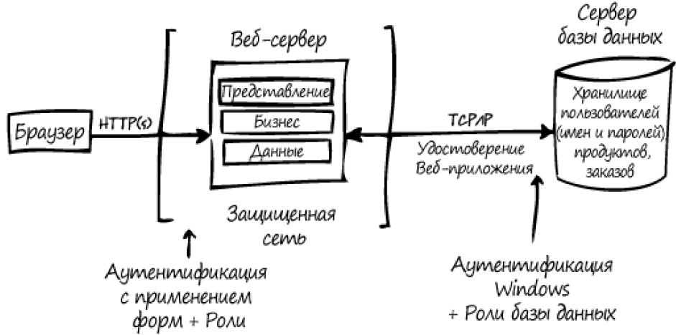
Графическое представление архитектуры
Notes:
Важно, чтобы вы могли графически представить разрабатываемую архитектуру. Независимо от того, делается ли это на бумаге, в виде слайдов или в другом формате, главное – показать основные ограничения и принятые решения для того, чтобы обозначить границы и начать обсуждение. На самом деле, это имеет двойную ценность. Если вы не можете наглядно представить архитектуру, значит, вы не полностью понимаете ее. Если вы смогли изобразить четкую и краткую диаграмму, она будет понятной остальным, и будет намного проще объяснять детали.

Slide 12
Основные проблемы
Новые технологии
Критически важные бизнес-требования
Notes:
Определите основные потенциальные проблемы архитектуры своего приложения, чтобы понять области, в которых наиболее вероятно возникновение ошибок. К потенциальным проблемам относятся появление новых технологий и критически важные бизнес-требования. Например, «Могу ли я переходить с одного сервиса стороннего производителя к другому?», «Могу ли я добавить поддержку нового типа клиента?», «Могу ли я быстро менять бизнес-правила оплаты услуг?» и «Могу ли я перейти к новой технологии для компонента Х?». Несмотря на то, что это крайне обобщенные аспекты, как правило, при реализации они (и другие зоны риска) проецируются в параметры качества и сквозную функциональность.

Slide 13
Параметры качества
Общесистемные качества
Качества времени выполнения
Конструктивные качества
Пользовательские качества
Notes:
Параметры качества – это общие свойства архитектуры, которые оказывают влияние на поведение во время выполнения, дизайн системы и взаимодействие с пользователем. Та степень, с которой приложение обеспечивает требуемое сочетание параметров качества, таких как удобство и простота использования, производительность, надежность и безопасность, определяет успешность дизайна и общее качество программного продукта. При проектировании приложения, отвечающего любому из этих параметров, необходимо учесть влияние и других требований, должны быть проанализированы плюсы и минусы по отношению к другим параметрам качества. Важность или приоритетность каждого из параметров качества для разных систем разная. Например, для бизнес-приложения (line-of-business, LOB) производительность, масштабируемость, безопасность и удобство использования будут более важны, чем возможность взаимодействия с другими системами. А вот для коробочного приложения такая возможность будет иметь большее значение, чем для LOB-приложения.
Параметры качества представляют функциональные области, которые потенциально могут оказывать влияние на все приложение, на все его слои и уровни. Некоторые параметры относятся ко всему дизайну системы, тогда как другие касаются только времени выполнения, времени проектирования или взаимодействия с пользователем. Следующий список систематизирует сведения о параметрах качества и помогает понять, на какие сценарии их влияние наиболее вероятно:
• Общесистемные качества. Общие качества системы в целом, такие как возможность технической поддержки и тестируемость.
• Качества времени выполнения. Качества системы, проявляемые непосредственно во время выполнения, такие как доступность, возможность взаимодействия с другими системами, управляемость, производительность, надежность, масштабируемость и безопасность.
• Конструктивные качества. Качества, отражающие дизайн системы, такие как концептуальная целостность, гибкость, удобство и простота обслуживания и возможность повторного использования.
• Пользовательские качества. Удобство и простота использования системы.

Slide 14
Сквозная функциональность
Аутентификация и авторизация
Кэширование
Связь
Управление конфигурацией
Управление исключениями
Протоколирование и инструментирование
Валидация
Notes:
Сквозная функциональность – это аспекты дизайна, которые могут применяться ко всем слоям, компонентам и уровням. Также это те области, в которых чаще всего делаются ошибки, имеющие большое влияние на дизайн. Приведем примеры сквозной функциональности:
• Аутентификация и авторизация. Как правильно выбрать стратегию аутентификации и авторизации, передачи идентификационных данных между слоями и уровнями и хранения удостоверений пользователей.
• Кэширование. Как правильно выбрать технику кэширования, определить данные, подлежащие кэшированию, где кэшировать данные и как выбрать подходящую политику истечения срока действия.
• Связь. Как правильно выбрать протоколы для связи между слоями и уровнями, обеспечения слабого связывания между слоями, осуществления асинхронного обмена данными и передачи конфиденциальных данных.
• Управление конфигурацией. Как выявить данные, которые должны быть настраиваемыми, где и как хранить данные конфигурации, как защищать конфиденциальные данные конфигурации и как обрабатывать их в серверной ферме или кластере.
• Управление исключениями. Как обрабатывать и протоколировать исключения и обеспечивать уведомления в случае необходимости.
• Протоколирование и инструментирование. Как выбрать данные, подлежащие протоколированию, как сделать протоколирование настраиваемым, и как определить необходимый уровень инструментирования.
• Валидация. Как определить, где и как проводить валидацию; как выбрать методики для проверки длины, диапазона, формата и типа; как предотвратить и отклонить ввод недопустимых значений; как очистить потенциально злонамеренный и опасный ввод; как определить и повторно использовать логику валидации на разных слоях и уровнях приложения.

Slide 15
Вопросы, требующие особого внимания при проектировании
Аудит и протоколирование
Аутентификация
Авторизация
Управление конфигурацией
Шифрование
Обработка исключений
Валидация входных данных
Notes:
Анализ параметров качества и сквозной функциональности в связи с имеющимися требованиями позволяет сосредоточиться на конкретных функциональных областях. Например, безопасность, несомненно, является жизненно важным фактором при проектировании и присутствует во многих слоях и во многих аспектах архитектуры. Сквозная функциональность, относящаяся к безопасности, является ориентиром, указывающим на области, на которых следует заострить внимание. Категории сквозной функциональности могут использоваться для разделения архитектуры приложения для дальнейшего анализа и выявления уязвимых мест приложения. Такой подход обеспечивает создание дизайна с оптимальным уровнем безопасности. При обсуждении сквозной функциональности относящейся к безопасности рекомендуется обратить внимание на следующие вопросы:
• Аудит и протоколирование. Кто, что сделал и когда? Приложение функционирует в нормальном режиме? Аудит занимается вопросами регистрации событий, связанных с безопасностью. Протоколирование касается того, как приложение публикует данные о своей работе.
• Аутентификация. Кто вы? Аутентификация – это процесс, при котором одна сущность четко и однозначно идентифицирует другую сущность, обычно это делается с помощью таких учетных данных, как имя пользователя и пароль.
• Авторизация. Что вы можете делать? Авторизация определяет, как приложение управляет доступом к ресурсам и операциям.
• Управление конфигурацией. В каком контексте выполняется приложение? К каким базам данных подключается? Как выполняется администрирование приложения? Как защищены эти настройки? Управление конфигурацией определяет, как приложение реализует эти операции и задачи.
• Шифрование. Как реализована защита секретов (конфиденциальных данных)? Как осуществляется защита от несанкционированного доступа данных и библиотек (целостности)? Как передаются случайные значения, которые должны быть
криптографически стойкими? Шифрование и криптография занимается вопросами реализации конфиденциальности и целостности.
• Обработка исключений. Что делает приложение при сбое вызова его метода? Насколько полные данные об ошибке оно предоставляет? Обеспечивает ли оно понятные для конечных пользователей сообщения об ошибках? Возвращает ли оно ценные сведения об исключении вызывающей стороне? Выполняется ли корректная обработка произошедшего сбоя? Предоставляет ли приложение администраторам необходимую информацию для проведения анализа основных причин сбоя? Обработка исключений касается того, как исключения обрабатываются в приложении.
• Валидация входных данных. Как определить, что поступаемые в приложение данные действительные и безопасные? Выполняется ли ограничение ввода через точки входа и кодировка вывода через точки выхода? Можно ли доверять таким источникам данных, как базы данных и общие файлы? Проверка ввода касается вопросов фильтрации, очистки или отклонения вводимых в приложение данных перед их дополнительной обработкой.
• Конфиденциальные данные. Как приложение работает с конфиденциальными данными? Обеспечивает ли оно защиту конфиденциальных данных пользователей и приложения? Здесь решаются вопросы обработки приложением любых данных, которые должны быть защищены либо при хранении в памяти, либо при передаче по сети, либо при хранении в постоянных хранилищах.
• Управление сеансами. Как приложение обрабатывает и защищает сеансы пользователей? Сеанс – это ряд взаимосвязанных взаимодействий пользователя и приложения.

Slide 16
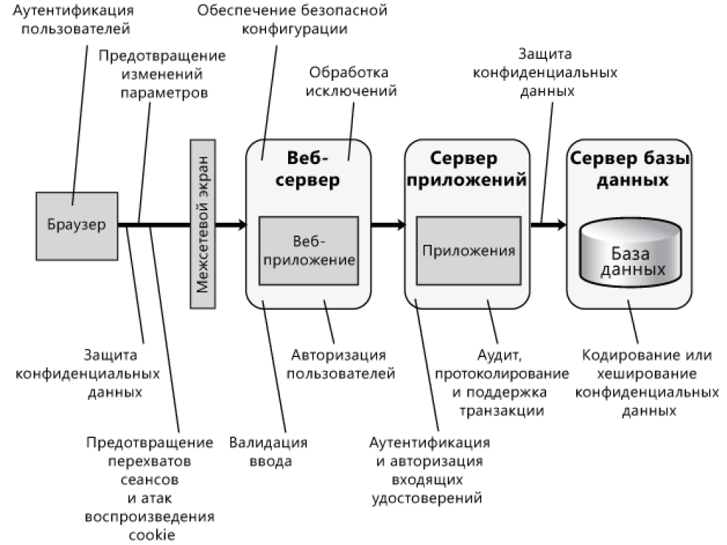

Slide 17
Варианты решений
Базовая архитектура
Пилотные архитектуры
Notes:
Базовая архитектура описывает существующую систему, то как она выглядит сегодня. Для нового проекта исходная базовая архитектура – это первое высокоуровневое представление архитектуры, на основании которого будут создаваться возможные варианты архитектуры. Возможный вариант архитектуры включает тип приложения, архитектуру развертывания, архитектурный стиль, выбранные технологии, параметры качества и сквозную функциональность.
На каждом этапе разработки дизайна будьте уверены, что понимаете основные риски и предпринимаете меры по их сокращению, проводите оптимизацию для эффективной и рациональной передачи проектных сведений и создаете архитектуру, обеспечивая гибкость и возможность реструктуризации. Возможно, архитектуру придется изменять несколько раз, использовать несколько итераций, возможных вариантов и множество пилотных архитектур.
Если возможный вариант архитектуры является улучшением, он может стать базой для создания и тестирования новых возможных вариантов.
Итеративный и инкрементный подход позволяет избавиться от крупных рисков сначала, итеративно формировать архитектуру и через тестирование подтверждать, что каждая новая базовая архитектура является улучшением предыдущей. Следующие вопросы помогут протестировать новый вариант архитектуры, полученный на основании «пилота» архитектуры:
• Данная архитектура обеспечивает решение без добавления новых рисков?
• Данная архитектура устраняет больше известных рисков, чем предыдущая итерация?
• Данная архитектура реализует дополнительные требования?
• Данная архитектура реализует важные с точки зрения архитектуры варианты использования?
• Данная архитектура реализует аспекты, связанные с параметрами качества?
• Данная архитектура реализует дополнительные аспекты сквозной функциональности?
Пилотная архитектура (architectural spike) – это тестовая реализация небольшой части общего дизайна или архитектуры приложения. Ее назначение – анализ технических аспектов конкретной части решения для проверки технических допущений, выбора дизайна из ряда возможных вариантов и стратегий реализации или иногда оценка сроков реализации.
Пилотные архитектуры часто применяются в процессах гибкого или экстремального проектирования, но могут быть очень эффективным способом улучшения и доработки дизайна решения независимо от подхода к разработке. Благодаря их сфокусированности на основных частях общего проекта решения, пилотные архитектуры могут использоваться для решения важных технических проблем и для сокращения общих рисков и неопределенностей в дизайне.

Slide 18
Анализ архитектуры
Метод анализа архитектуры ПО
Метод анализа архитектурных компромиссов
Активный анализ конструкции
Активный анализ промежуточных конструкций
Метод анализа рентабельности
Анализ модифицируемости на уровне архитектуры
Метод оценки семейства архитектур
Notes:
Анализ архитектуры приложения – критически важная задача, поскольку позволяет сократить затраты на исправление ошибок, как можно раньше выявить и исправить возможные проблемы. Анализ архитектуры следует выполнять часто: по завершении основных этапов проекта и в ответ на существенные изменения в архитектуре. Создавайте архитектуру, помня об основных вопросах задаваемых при таком анализе, это позволит как улучшить архитектуру, так и сократить время, затрачиваемое на каждый анализ.
Основная цель анализа архитектуры – подтверждение применимости базовой архитектуры и ее возможных вариантов, и также проверка соответствия предлагаемых технических решений функциональным требованиям и параметрам качества. Кроме того, анализ помогает обнаружить проблемы и выявить области, требующие доработки.
Оценки на основании сценариев
Оценки на основании сценариев – это мощный метод анализа дизайна архитектуры. При такой оценке основное внимание направлено на наиболее важные с точки зрения бизнеса и имеющие набольшее влияние на архитектуру сценарии. Рассмотрите возможность применения одной из следующих типовых методик:
• Метод анализа архитектуры ПО (Software Architecture Analysis Method, SAAM). Изначально SAAM создавался для оценки модифицируемости, но позже был расширен для анализа архитектуры относительно показателей качества, таких как модифицируемость, портируемость, расширяемость, интегрируемость и функциональный охват.
• Метод анализа архитектурных компромиссов (Architecture Tradeoff Analysis Method, ATAM). ATAM – это доработанная и улучшенная версия SAAM, которая позволяет пересматривать архитектурные решения относительно требований параметров качества и того, насколько хорошо эти решения отвечают конкретным целевым показателям качества.
• Активный анализ конструкции (Active Design Review, ADR). ADR больше всего подходит для незавершенных архитектур или архитектур, находящихся в процессе разработки. Основное отличие этого метода в том, что анализ более сфокусирован на наборе проблем или отдельных разделах, а не на проведении общего анализа.
• Активный анализ промежуточных конструкций (Active Reviews of Intermediate Designs, ARID). ARID сочетает в себе подход ADR анализа архитектуры, находящейся в процессе разработки, с фокусом на наборе проблем и подход методов ATAM и
SAAM анализа на основании сценария с основным вниманием на параметрах качества.
• Метод анализа рентабельности (Cost Benefit Analysis Method, CBAM). Метод CBAM основное внимание уделяет анализу затрат, выгод и планированию последствий архитектурных решений.
• Анализ модифицируемости на уровне архитектуры (Architecture Level Modifiability Analysis, ALMA). ALMA оценивает модифицируемость архитектуры для систем бизнес-аналитики (business information systems, BIS).
• Метод оценки семейства архитектур (Family Architecture Assessment Method, FAAM). FAAM оценивает архитектуры семейства информационных систем с точки зрения возможности взаимодействия и расширяемости.

Slide 19
Представление дизайна архитектуры
4 + 1
Гибкое моделирование
IEEE 1471
Унифицированный язык моделирования, UML
Notes:
Представление дизайна является очень важным для проведения анализа архитектуры, также это гарантирует, что все реализовано правильно. Дизайн архитектуры должен быть представлен всем заинтересованным сторонам, включая группу разработки, системных администраторов и операторов, владельцев бизнеса и др.
Один из способов представления архитектуры – карта важных решений. Карта это не территория, а абстракция, которая помогает раскрыть и представить архитектуру. Существует несколько широко известных методов описания архитектуры для ее представления:
• 4+1. В данном подходе используется пять представлений готовой архитектуры. Четыре представления описывают архитектуру с разных точек зрения: логическое представление (например, объектная модель), представление процессов (например, аспекты параллелизма и синхронизации), физическое представление (схема программных уровней и функций в распределенной аппаратной среде) и представление для разработчиков. Пятое представление показывает сценарии и варианты использования ПО. Более подробно данный подход рассматривается в статье «Architectural Blueprints—The “4+1” View Model of Software Architecture» (Архитектурные проекты – модель программной архитектуры '4+1') по адресу http://www.cs.ubc.ca/~gregor/teaching/papers/4+1view-architecture.pdf.
• Гибкое моделирование. Данный подход следует идее того, что содержимое важнее представления. Это обеспечивает простоту, понятность, достаточную точность и единообразие создаваемых моделей. Простота документа гарантирует активное участие заинтересованных сторон в моделировании артефактов. Более подробно этот подход рассматривается в книге Скотта Амблера «Гибкие
технологии: экстремальное программирование и унифицированный процесс разработки» (J. Wiley, ISBN-10: 0471202827, ISBN-13: 978-0471202820; Питер, ISBN 5-94723-545-5, 0-471-20282-7).
• IEEE 1471. IEEE 1471 – сокращенное название стандарта, формально известного как ANSI/IEEE 1471-2000, который обогащает описание архитектуры, в частности, придавая конкретное значение контексту, представлениям и срезам. Больше информации об этом можно найти в статье «Recommended Practice for Architecture Description of Software-Intensive Systems» (Рекомендованная практика описания архитектуры преимущественно программных систем) по адресу http://standards.ieee.org/reading/ieee/std_public/description/se/1471-2000_desc.html.
• Унифицированный язык моделирования (Unified Modeling Language, UML). Этот подход обеспечивает три представления модели системы. Представление функциональных требований (функциональные требования системы с точки зрения пользователя, включая варианты использования); статическое структурное представление (объекты, атрибуты, отношения и операции, включая диаграммы классов); и представление динамического поведения (взаимодействие объектов и изменения внутреннего состояния объектов, включая диаграммы последовательностей, деятельностей и состояний). Подробно об этом рассказывается в книге Мартина Фаулера «UML, основы: краткое руководство по стандартному языку объектного моделирования» (Addison-Wesley Professional, ISBN-10: 0321193687, ISBN-13: 978-0321193681; Символ-Плюс, ISBN 5-93286-060-X).

Slide 20
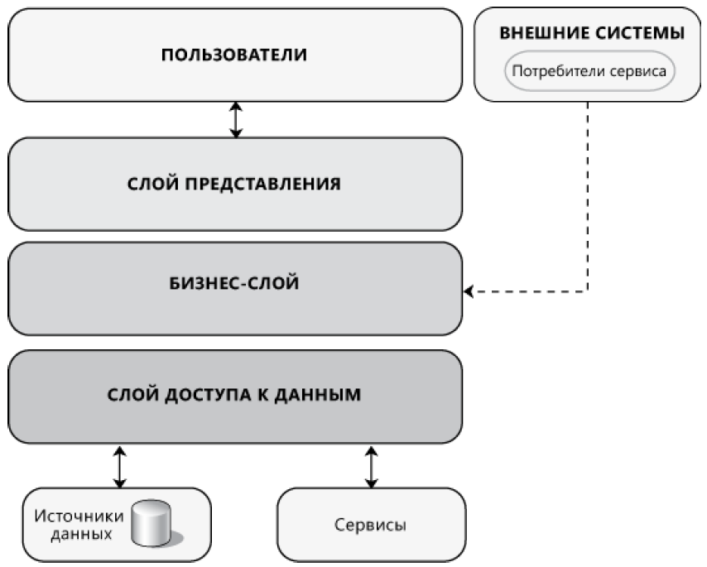
Проектирование многослойных приложений
Notes:
Слой представления, бизнес-слой и слой данных
На самом высоком и наиболее абстрактном уровне логическое представление архитектуры системы может рассматриваться как набор взаимодействующих компонентов, сгруппированных в слои. На рис. 1 показано упрощенное высокоуровневое представление этих слоев и их взаимоотношений с пользователями, другими приложениями, вызывающими сервисы, реализованные в бизнес-слое приложения, источниками данных, такими как реляционные базы данных или Веб-сервисы, обеспечивающие доступ к данным, и внешними или удаленными сервисами, используемыми приложением.
Эти слои физически могут располагаться на одном или разных уровнях. Если они размещаются на разных уровнях или разделены физическими границами, дизайн должен обеспечивать это. Более подробно данные вопросы рассматриваются в разделе Этапы проектирования многослойной структуры далее в данной главе.
Как показано на рис. 1, приложение может состоять из ряда базовых слоев. Типовой трехслойный дизайн, представленный на рис. 1, включает следующие слои:
Слой представления. Данный слой содержит ориентированную на пользователя функциональность, которая отвечает за реализацию взаимодействием пользователя с системой, и, как правило, включает компоненты, обеспечивающие общую связь с основной бизнес-логикой, инкапсулириванной в бизнес-слое. Более подробно о проектировании слоя представления рассказывает глава 6, «Рекомендации по проектированию слоя представления».
• Бизнес-слой1. Этот слой реализует основную функциональность системы и инкапсулирует связанную с ней бизнес-логику. Обычно он состоит из компонентов, некоторые из которых предоставляют интерфейсы сервисов, доступные для использования другими участниками взаимодействия. Проектированию бизнес-слоя посвящена глава 7, «Рекомендации по проектированию бизнес-слоя». Более подробно проектирование компонентов бизнес-слоя рассматривается в главе 12, «Проектирование компонентов бизнес-слоя».
• Слой доступа к данным. Этот слой обеспечивает доступ к данным, хранящимся в рамках системы, и данным, предоставляемым другими сетевыми системами. Доступ может осуществляться через сервисы. Слой данных предоставляет универсальные интерфейсы, которые могут использоваться компонентами бизнес-слоя. Проектированию слоя данных посвящена глава 8, «Рекомендации по проектированию слоя доступа к данным». Больше информации по проектированию компонентов данных можно найти в главе 15, «Проектирование компонентов слоя доступа к данным».

Slide 21
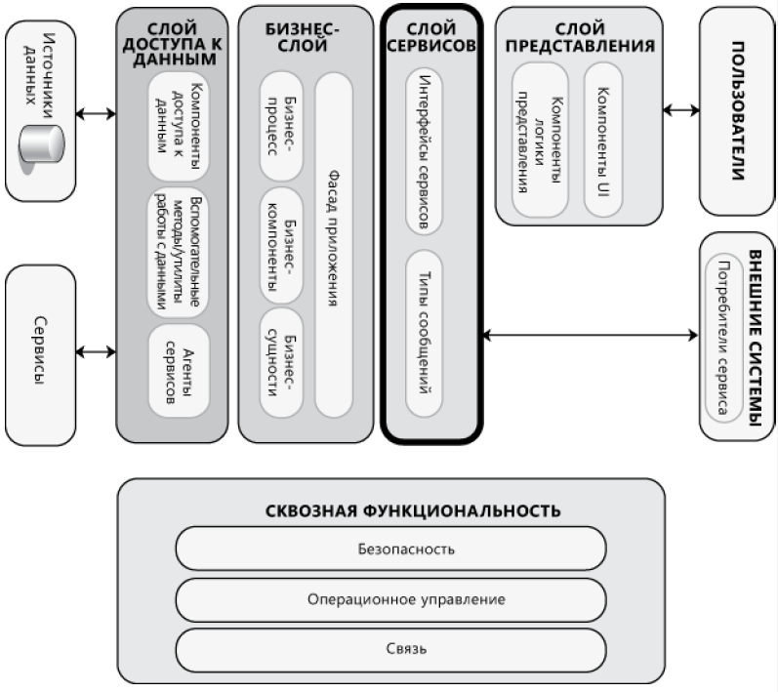
Сервисы и слои
Notes:
Сервисы и слои
В первом приближении решение, основанное на сервисах, можно рассматривать как набор сервисов, взаимодействующих друг с другом путем передачи сообщений. Концептуально эти сервисы можно считать компонентами решения в целом. Однако каждый сервис образован программными компонентами, как любое другое приложение, и эти компоненты могут быть логически сгруппированы в слой представления, бизнес-слой и слой данных. Другие приложения могут использовать сервисы, не задумываясь о способе их реализации. Принципы многослойного дизайна, обсуждаемые в предыдущем разделе, в равной степени применяются и к основанным на сервисах решениям.
Слой сервисов
Обычным подходом при создании приложения, которое должно обеспечивать сервисы для других приложений, а также реализовывать непосредственную поддержку клиентов, является использование слоя сервисов, который предоставляет доступ к бизнес-функциональности приложения (рис. 2). Слой сервисов обеспечивает альтернативное представление, позволяющее клиентам использовать другой механизм для доступа к приложению.
В данном сценарии пользователи могут выполнять доступ к приложению через слой представления, который обменивается данными с компонентами бизнес-слоя либо напрямую, либо через фасад приложения в бизнес-слое, если методы связи требуют композиции функциональности. Между тем, внешние клиенты и другие системы могут выполнять доступ к приложению и использовать его функциональность путем взаимодействия с бизнес-слоем через интерфейсы сервисов. Это улучшает возможности приложения для поддержки множества типов клиентов, способствует повторному использованию и более высокому уровню композиции функциональности в приложениях.
В некоторых случаях слой представления может взаимодействовать с бизнес-слоем через слой сервисов. Но это не является обязательным условием. Если физически слой представления и бизнес-слой располагаются на одном уровне, они могут взаимодействовать напрямую. Проектированию слоя сервисов посвящена глава 9, «Рекомендации по проектированию слоя сервисов». Более подробно взаимодействие слоев рассматривается в главе 18, «Взаимодействие и обмен сообщениями».

Slide 22
Этапы проектирования многослойных приложений
Выбор стратегии разделения на слои
Выбор необходимых слоев
Принятие решения о распределении слоев и компонентов
Выяснение возможности сворачивания слоев
Определение правил взаимодействия между слоями
Определение сквозной функциональности
Определение интерфейсов между слоями
Notes:
Этапы проектирования многослойной структуры
Приступая к проектированию приложения, прежде всего, сосредоточьтесь на самом высоком уровне абстракции и начинайте с группировки функциональности в слои. Далее следует
определить открытый интерфейс для каждого слоя, который зависит от типа создаваемого приложения. Определив слои и интерфейсы, необходимо принять решение о том, как будет развертываться приложение. Наконец, выбираются протоколы связи для обеспечения взаимодействия между слоями и уровнями приложения. Несмотря на то, что разрабатываемая структура и интерфейсы могут изменяться со временем, особенно в случае применения гибкой разработки, следование этим этапам гарантированно обеспечит рассмотрение всех важных аспектов в начале процесса. Обычно при проектировании используется следующая последовательность шагов:
• Шаг 1 – Выбор стратегии разделения на слои
• Шаг 2 – Выбор необходимых слоев
• Шаг 3 – Принятие решения о распределении слоев и компонентов
• Шаг 4 – Выяснение возможности сворачивания слоев
• Шаг 5 – Определение правил взаимодействия между слоями
• Шаг 6 – Определение сквозной функциональности
• Шаг 7 – Определение интерфейсов между слоями
• Шаг 8 – Выбор стратегии развертывания
• Шаг 9 – Выбор протоколов связи

Slide 23
Рекомендуемые источники
Руководство проектирования Microsoft по проектированию архитектуры приложений

